Slide 1
শুভেচ্ছা
মুহাম্মদ আরিফ উদ্দীন
প্রভাষক, (বাংলা)
বখতিয়ার পাড়া চারপীর আউলিয়া আলিম মাদরাসা
আনোয়ারা, চট্টগ্রাম।

Slide 2
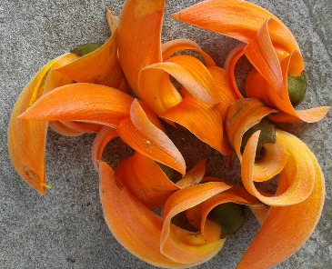
বাংলা সাহিত্য
বাংলা ১ম পত্র
একাদশ শ্রেণি (আলিম)
সময়ঃ ৪৫ মি.

Slide 3
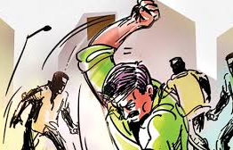
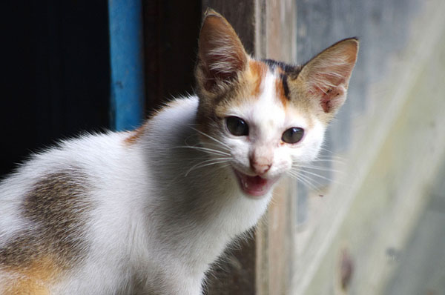
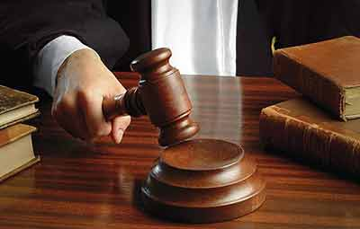
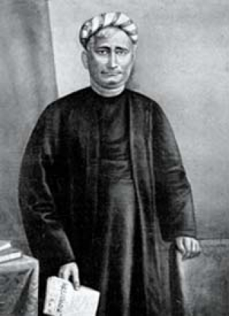

Slide 4
গদ্য
বিড়াল
বঙ্কিমচন্দ্র চট্টোপাধ্যায়
পৃষ্ঠাঃ ৭

Slide 5
শিখনফল
এ পাঠ শেষে শিক্ষার্থীরা----------------
বঙ্কিমচন্দ্র চট্টোপাধ্যায় সম্পর্কে বলতে পারবে ।
তাঁর সাহিত্য কর্মগুলো চিহ্নিত করতে পারবে ।
তাঁর কর্মজীবন ব্যাখ্যা করতে পারবে ।

Slide 6
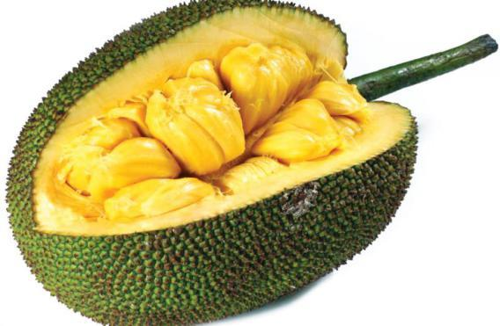
জন্মস্থান
গ্রাম
পাড়া
২৪
জেলা
পরগনা
প্রদেশ
পশ্চিমবঙ্গ
বঙ্কিমচন্দ্র চট্টোপাধ্যায়

Slide 7
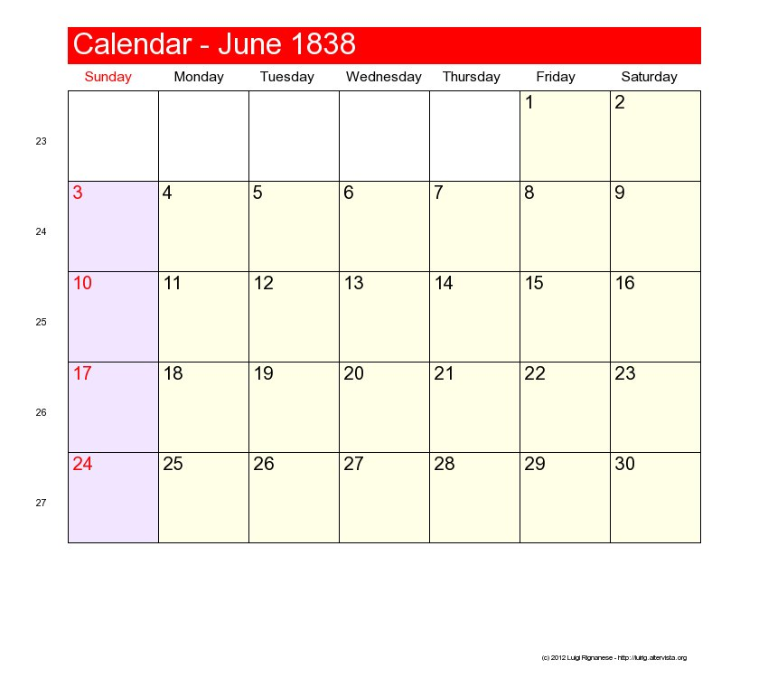
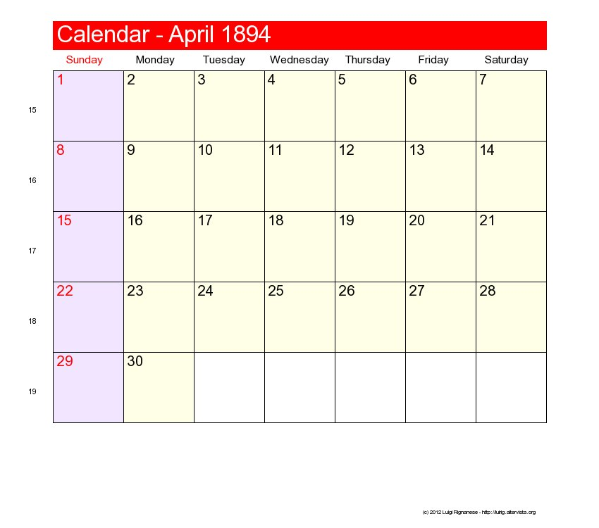
জন্মঃ
মৃত্যুঃ
২৬ জুন , ১৮৩৮ খ্রিষ্টাব্দ ১৩ আষাঢ় , ১২৪৫ বাংলা
৮ এপ্রিল , ১৮৯৪ খ্রিষ্টাব্দ
২৬ চৈত্র, ১৩০০ বাংলা

Slide 8
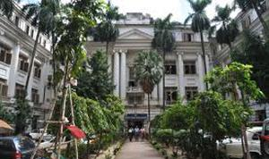
বি এ স্নাতক সনদ
পিতার নাম
ডেপুটি কালেক্টর যাদবচন্দ্র চট্টোপাধ্যায়

Slide 9
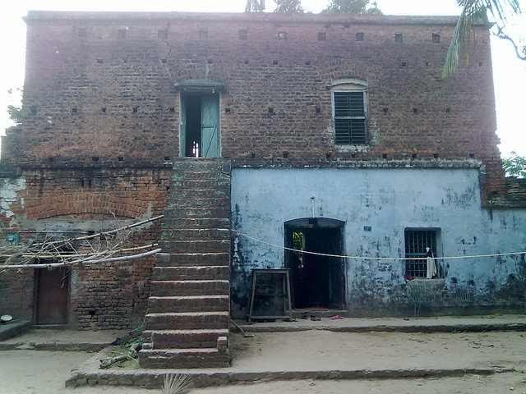
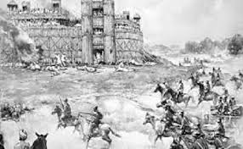
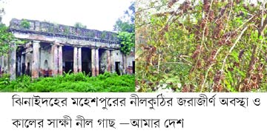
নীলকুঠি
নীলকরদের লাঠিয়াল বাহিনী
বঙ্কিমচন্দ্র চট্টোপাধ্যায়
খুলনা জেলার ম্যাজিস্ট্রেট থাকাকালীন সময় তৎ অঞ্চলের নীলকরদের অত্যাচারে অতিষ্ট চাষাদেরকে নীলকরদের অত্যাচার থেকে রক্ষা করেছিলেন।

Slide 10
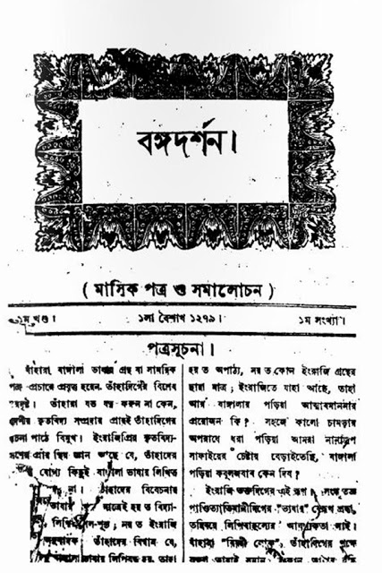
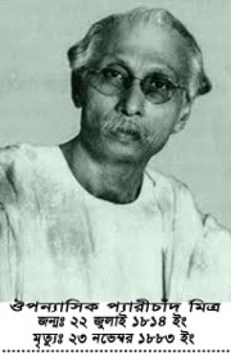
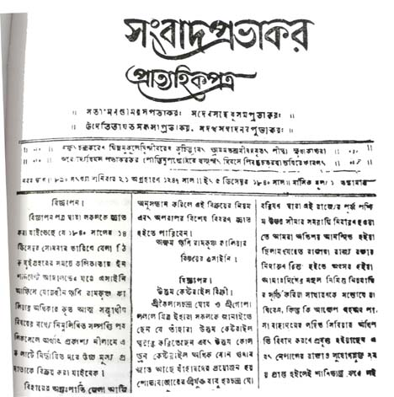
বাংলা সাহিত্যের প্রথম উপন্যাস
সম্পাদক
প্যারিচাঁদ মিত্র
ওরফে
টেকচাঁদ ঠাকুর
সাহিত্যচর্চা শুরু

Slide 11
একক কাজ
১) বঙ্কিমচন্দ্র চট্টোপাধ্যায়ের জীবনী সংক্ষেপে তোমার খাতায় লেখ।

Slide 12
বঙ্কিমচন্দ্র চট্টোপাধ্যায়ের উপন্যাস

Slide 13
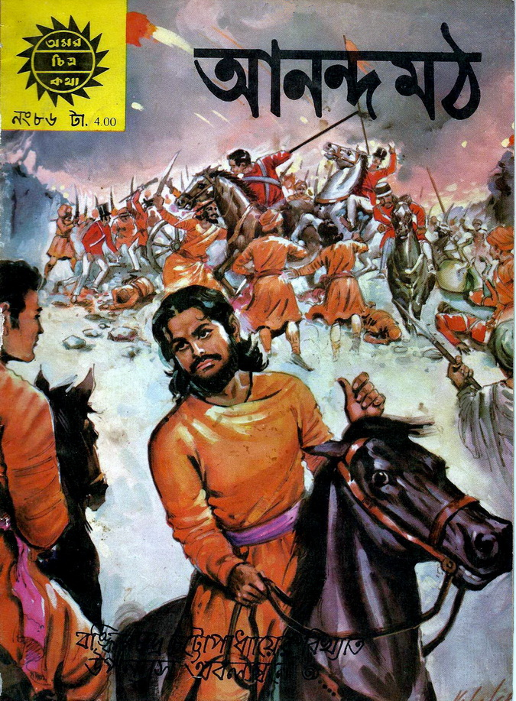
বঙ্কিমচন্দ্র চট্টোপাধ্যায়ের উপন্যাস

Slide 14
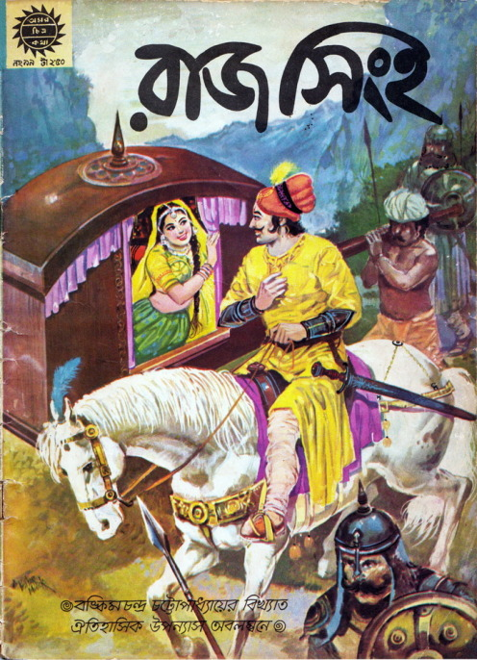
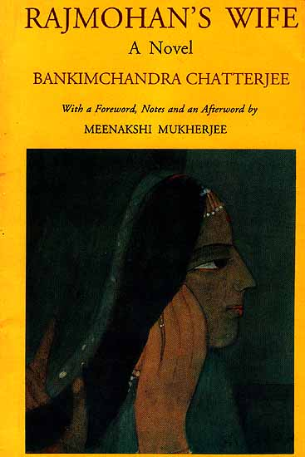
বঙ্কিমচন্দ্র চট্টোপাধ্যায়ের উপন্যাস
বঙ্কিমচন্দ্র চট্টোপাধ্যায়ের লেখা ইংরেজি উপন্যাস

Slide 15
বঙ্কিমচন্দ্র চট্টোপাধ্যায়ের গদ্যগ্রন্থ
সাম্য
লোকরহস্য
বিবিধ প্রবন্ধ
বিজ্ঞানরহস্য

Slide 16
জোড়ায় কাজ
নিম্নলিখিত গ্রন্থগুলো হতে বঙ্কিমচন্দ্র চট্টোপাধ্যায়ের লেখা গ্রন্থগুলো আলাদা করে খাতায় লেখ।
কবিতার কথা, যুগলাঙ্গুরীয়, লোকরহস্য, রাধারাণী, কালান্তর, শিখা, সোনার তরী, মরু ভাষ্কর, কপালকুণ্ডলা, সাম্য, বিবিধ প্রবন্ধ, মৃত্যুক্ষুধা, কৃষ্ণকান্তের উইল, ইন্দিরা, চোখের বালী, মৃণালিণী, পথে প্রান্তরে, কৃষ্ণ চরিত্র, আনন্দমঠ, সীতারাম, রাজসিংহ, আশা-নিরাশা, রজনী।

Slide 17
শিখন মূল্যায়ন
উত্তর বলি
বঙ্কিমচন্দ্র চট্টোপাধ্যায়ের গ্রামের নাম কি ?
বাংলা ভাষার প্রথম শিল্পসম্মত উপন্যাস কে রচনা করেন ?
বঙ্কিমচন্দ্র চট্টোপাধ্যায়ের পিতার নাম কি ?
বঙ্কিমচন্দ্র চট্টোপাধ্যায়ের সাহিত্যচর্চা কিভাবে শুরু হয় ?
বঙ্কিমচন্দ্র চট্টোপাধ্যায়কে কেন “সাহিত্য-সম্রাট” বলা হয় ?
বঙ্কিমচন্দ্র চট্টোপাধ্যায়ের পেশা কী ছিল?
বঙ্কিমচন্দ্র চট্টোপাধ্যায় এর ইংরেজিতে লেখা সাহিত্যটির নাম কী?

Slide 18
বাড়ির কাজ
বঙ্কিমচন্দ্র চট্টোপাধ্যায়ের সাহিত্যকর্মের একটি তালিকা প্রস্তুত করবে ।

Slide 19
ধন্যবাদ

